Slide 1


Slide 2
সবাইকে শুভেচ্ছা

Slide 3

শিক্ষক পরিচিতি
আহসানুল হক
সহকারি শিক্ষক
ভূইশ্বর পাথারহাটি সরকারি প্রাথমিক বিদ্যালয়
সরাইল, ব্রাহ্মণবাড়িয়া ।

Slide 4

আজকের পাঠ
প্রাথমিক বিজ্ঞান
তৃতীয় শ্রেণি
আজকের পাঠঃ বল প্রয়োগ করে ...... বলের প্রভাব।
সময়ঃ ৪৫ মিনিট

Slide 5
শিখনফল
৪.১.১ প্রাত্যহিক জীবনের বিভিন্ন ঘটনায় পদার্থের আকৃতি পরিবর্তনে বলের ভূমিকা সমর্থন করতে পারবে।
৪.১.২ প্রাত্যহিক জীবনের বিভিন্ন ঘটনায় পদার্থের আকৃতি পরিবর্তনে বলের ভূমিকা শনাক্ত করতে পারবে।

Slide 6


Slide 7
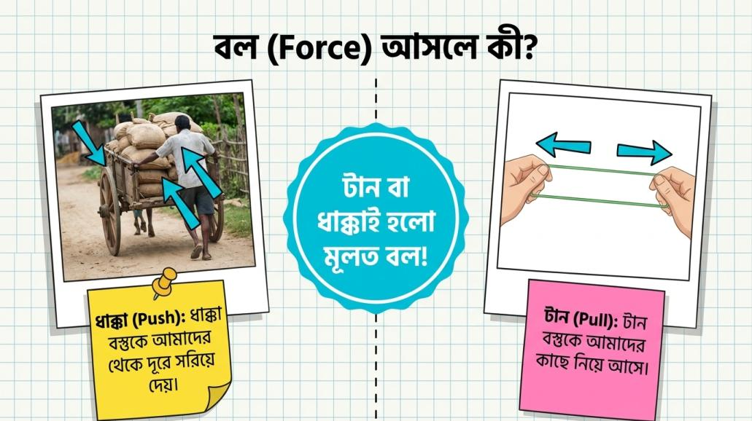

Slide 8
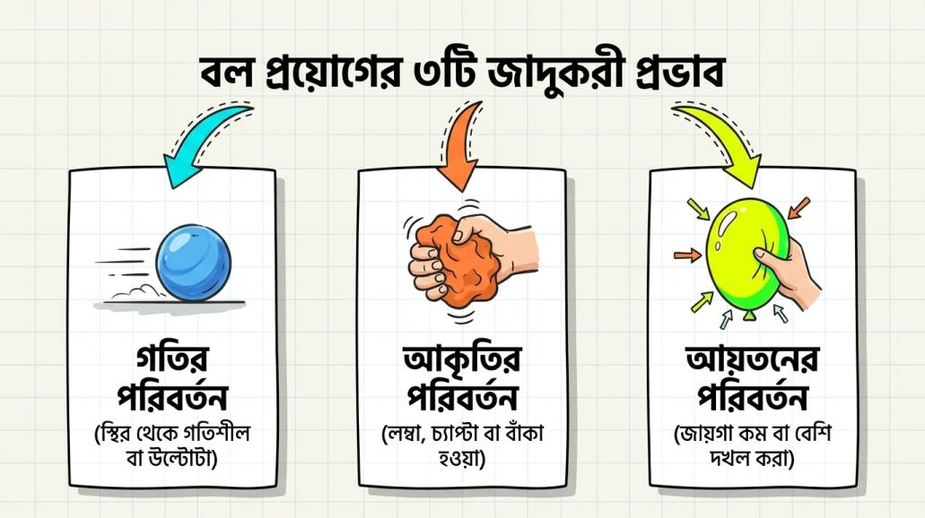

Slide 9
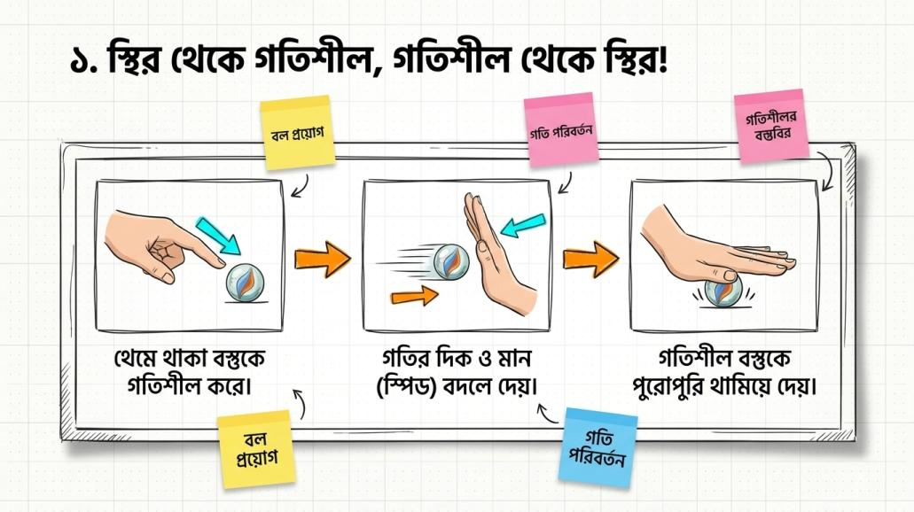

Slide 10
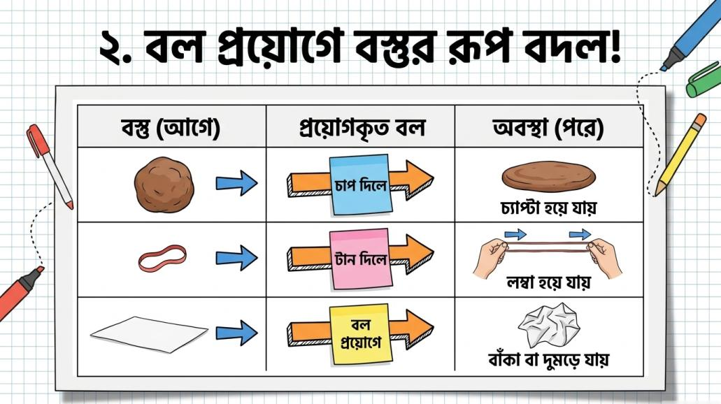

Slide 11
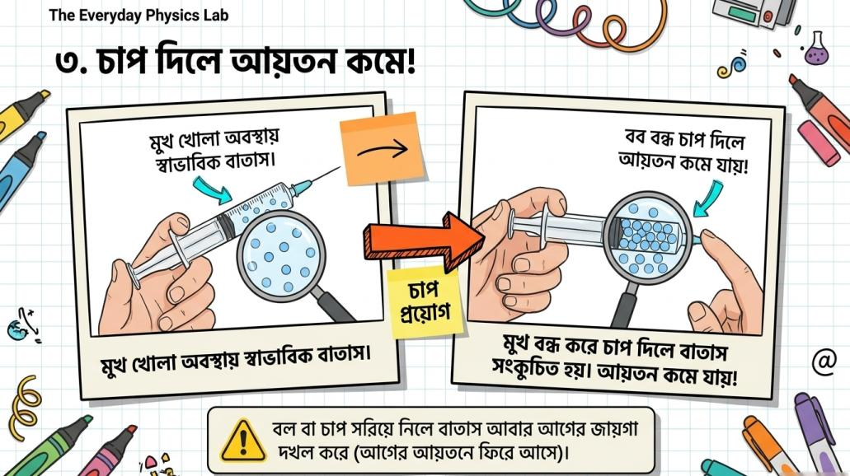

Slide 12
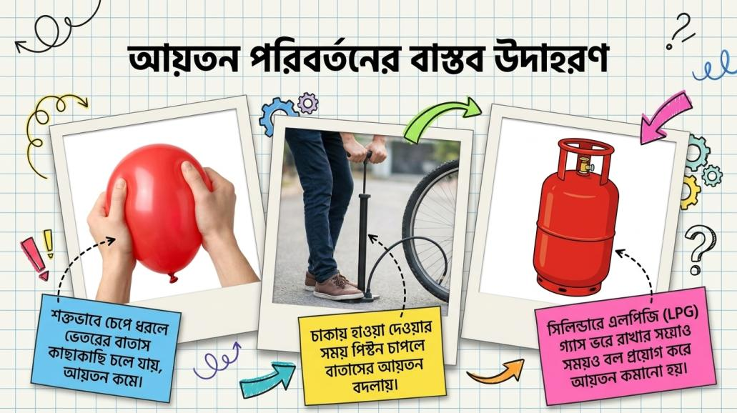

Slide 13
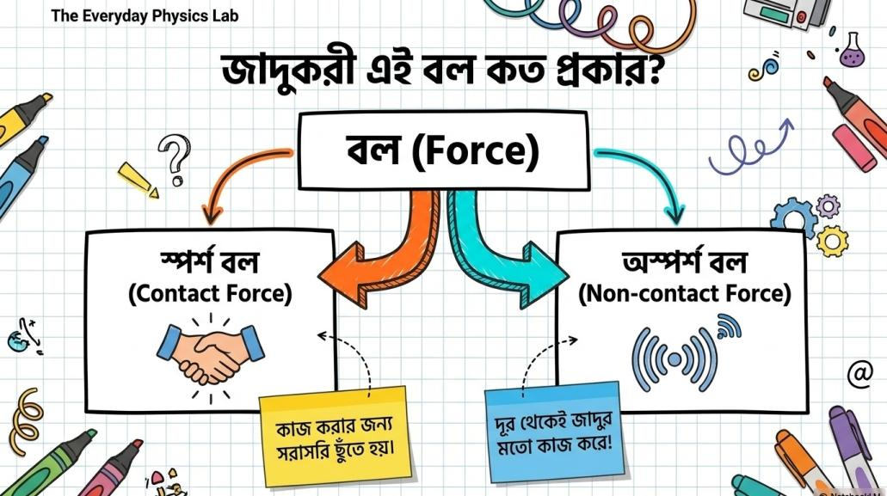

Slide 14
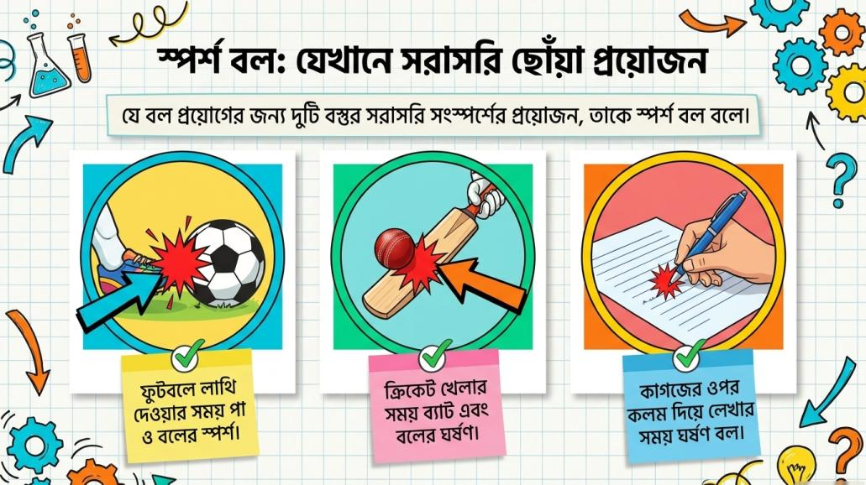

Slide 15
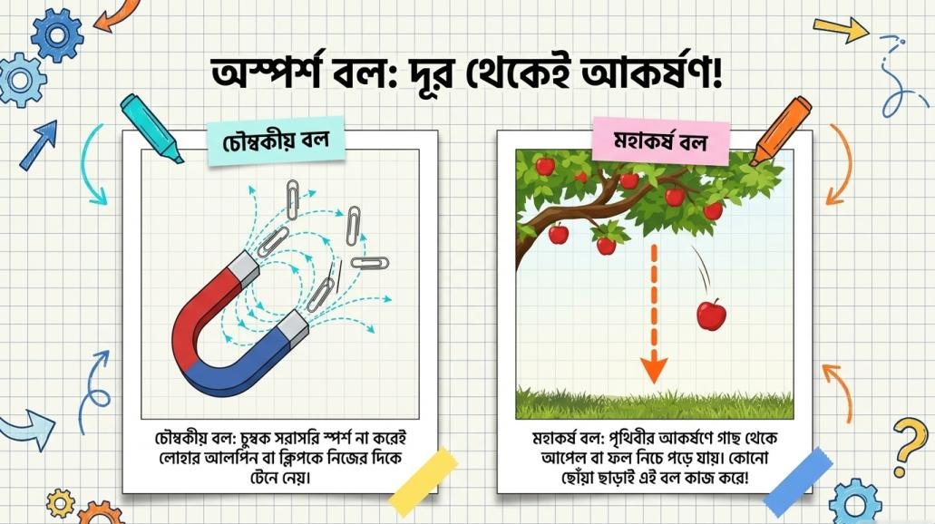

Slide 16
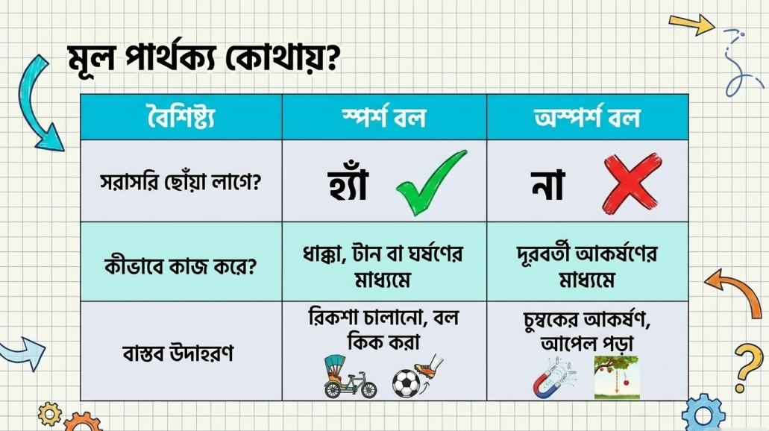

Slide 17
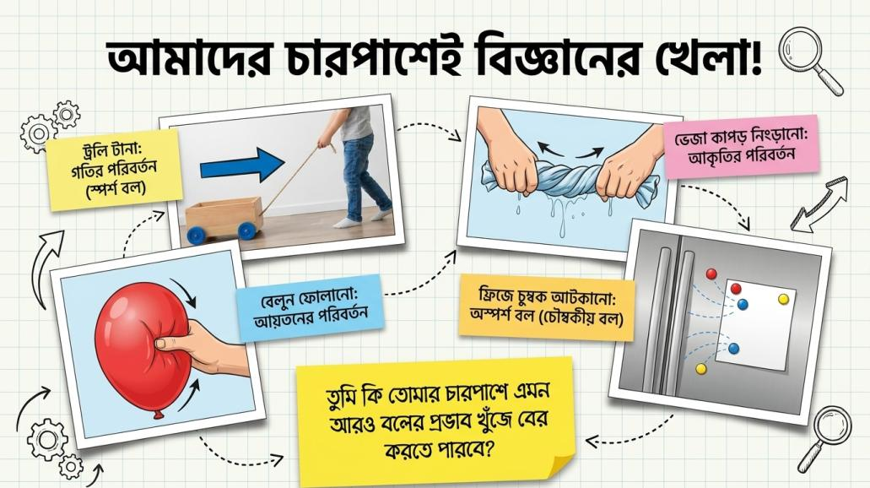

Slide 18
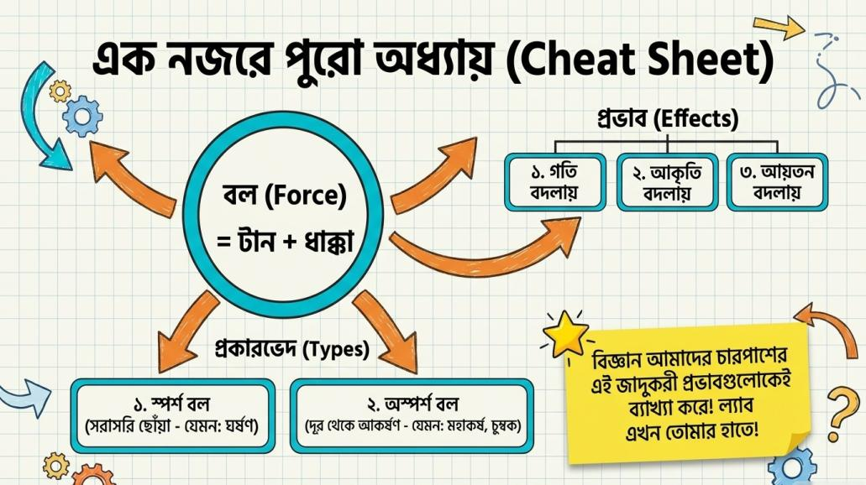

Slide 19


